Slide 1


體育學原理
金湘斌
31

Slide 2
運動的類型與目的（上）
第一部分：運動賽會的分類
一、國際性
二、全國性
三、地方性
第二部分：運動型態的分類
一、球類的運動項目 二、搏擊的運動項目
三、養功的運動項目 四、山野的運動項目
五、水域的運動項目 六、空域的運動項目
七、機械的運動項目 八、舞蹈的運動項目
九、體操的運動項目 十、動物的運動項目

Slide 3
壹、運動賽會的分類
一、國際性：奧林匹克運動會、各單項世界錦標賽、 亞洲運動會、世界運動會等。
二、全國性：全國運動會、全民運動會、各單項全國錦標賽等。
三、地方性：各縣市舉辦的運動會、鄉村鎮運動會等。

Slide 4
奧林匹克運動會
現代奧運於1896年起每隔四年舉辦一次。
列入比賽運動項目：男子組（75國，四大洲流行）；女子組（40國，三大洲流行）。
列入條件：1.需具有高普及率。2.奧運傳統項目。3.依賴機器者排除在外。
夏季奧運會
東京2020年夏季奧林匹克運動會
https://www.youtube.com/watch?v=BJQrzx1kT5I
冬季奧運會
平昌2018年冬季奧運會
https://www.youtube.com/watch?v=0qjfHylBYqY

Slide 5
世界運動會
1980年由非奧運項目的世界運動會總會會主辦
主要目的為提供非奧運項目有競技的舞台
入列奧運項目時，則自動退出該組織
2009年高雄世運會
https://www.youtube.com/watch?v=aVriR6UkA9Y

Slide 6
世界大學運動會
1922年首度於法國巴黎舉行，其名稱為國際大學運動會（International University Games）
1959年起改稱為世界大學運動會（Universiade）
主要目的為專供大學生運動員參加的青年國際綜合性體育活動
夏季大學運動會每兩年舉辦一次，每次為期12天，有14項必辦項目，至多3項為地主國選辦
2017年臺北世大運
https://www.youtube.com/watch?v=em8GazHxoCQ

Slide 7
亞洲運動會（Asian Games）
二次世界大戰過後，於1950年在印度新德里舉行第一屆亞運會（前身為遠東運動會和西亞運動會）。
由於亞運會是亞洲範圍內的體育運動競賽，故比賽項目有很多非奧運項目（例如：卡巴迪、龍舟、藤球等）。
亞運會
https://www.youtube.com/watch?v=Sp1PBx2Fcmk&t=1166s

Slide 8
全國運動會
前身為臺灣省運動會（1946～1973年止，28屆）和臺灣區運動會（1974～1998年）。
1999年起更名為全國運動會，並改兩年舉辦一次。
以亞、奧運運動項目為主
2015年高雄全運會
https://www.youtube.com/watch?v=AMmudK7hQZM
2017年 宜蘭全運會
https://www.youtube.com/watch?v=nXRPIWzN3n4
2019年桃園全運會

Slide 9
全民運動會
2000年起每二年舉行一次
目的在於推廣全民運動，強調全民參與，以非亞、奧運運動項目為主
世界運動會之競賽種類及項目為限，每屆賽事辦理不得少於十二種
2014年嘉義市全民運動會
2016年臺中市全民運動會
https://www.youtube.com/watch?v=EIKUDqh7hIk

Slide 10
全國原住民運動會
1999年起每二年舉行一次，前身為臺灣省原住民運動會
多採原住民擅長的奧運和亞運競賽項目、以及原住民傳統競技項目為主
2017年新竹縣全國原住民運動會
https://www.youtube.com/watch?v=EQ7dL9itdhA
https://www.youtube.com/watch?v=nte17jqVUEs
2019年臺中市全國原住民運動會

Slide 11
貳、依運動型態分類
一、球類的運動項目
二、搏擊的運動項目
三、養功的運動項目
四、山野的運動項目
五、水域的運動項目
六、空域的運動項目
七、機械的運動項目
八、舞蹈的運動項目
九、體操的運動項目
十、動物的運動項目

Slide 12
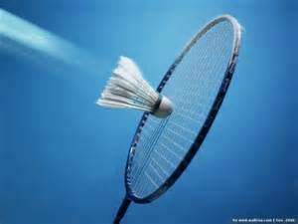
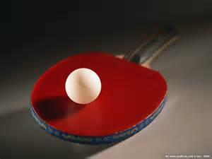
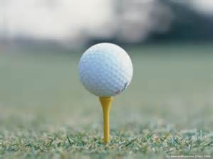
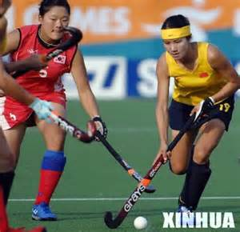
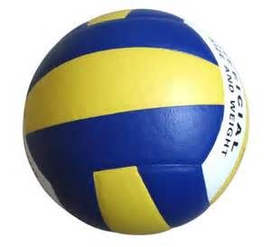
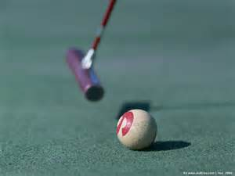
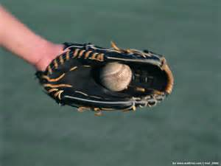
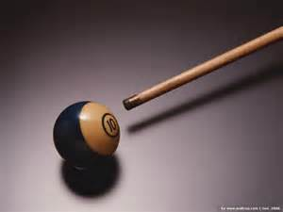
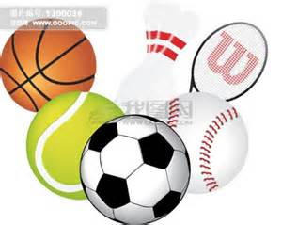
一、球類的運動項目
二個人或二組人以上共同「玩」一個「球」為主體的比賽。
有用手、腳，或者是用器具。

Slide 13
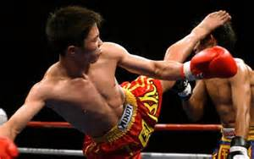
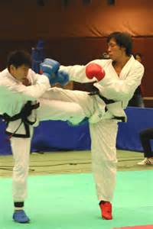
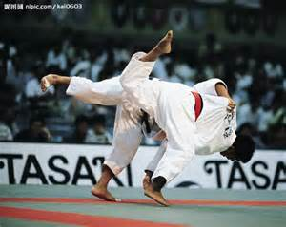
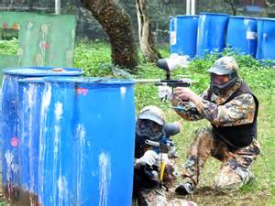
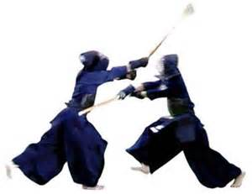
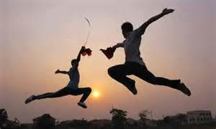
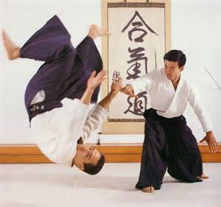
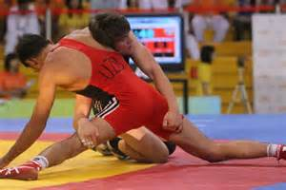
二、搏擊的運動項目
二人對打，各自採用攻守策略。
傷人、甚至致人於死。
體重分級。

Slide 14

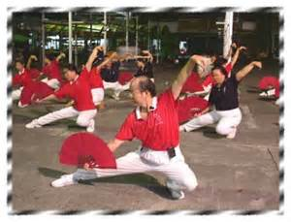
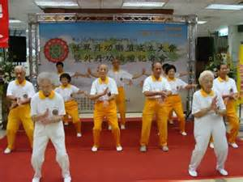
三、養功的運動項目
透過肢體動作、呼吸調節，以保持身體健康。
東方傳統功法有關。

Slide 15
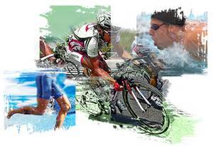
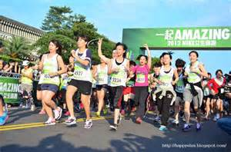
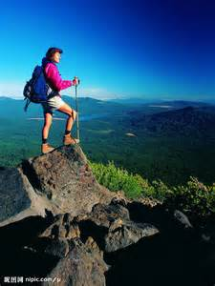
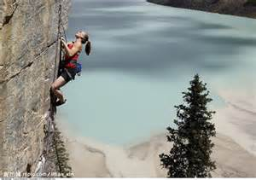
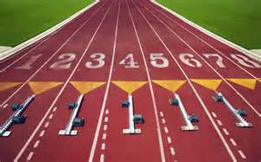
四、山野的運動項目
運動地點於山野、空曠之處。

Slide 16
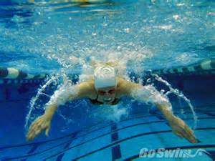
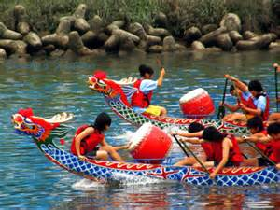
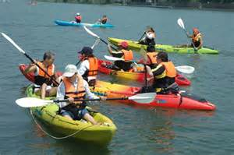
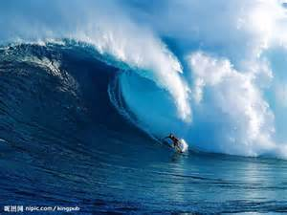
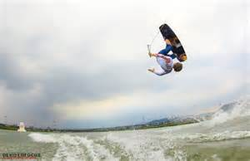
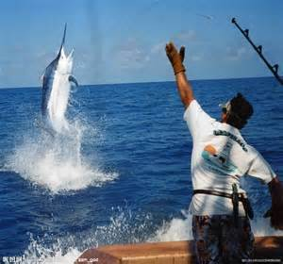
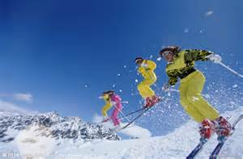
五、水域的運動項目
運動地點於海洋、湖泊、河流、冰雪等地。

Slide 17
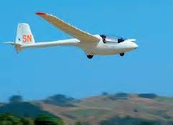
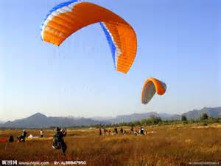
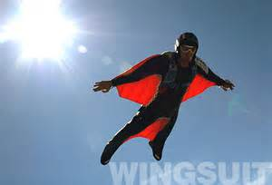
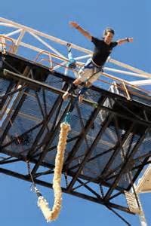
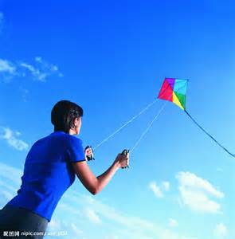
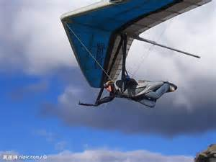
六、空域的運動項目
依靠空氣浮力與氣流流動之相關運動。
https://www.youtube.com/watch?v=dp8_A1HGgV4

Slide 18
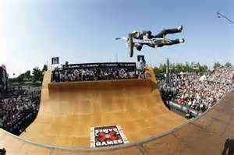
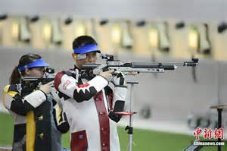
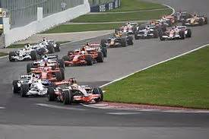
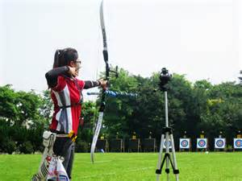
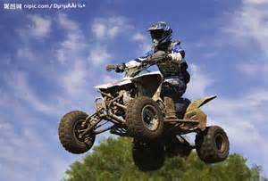
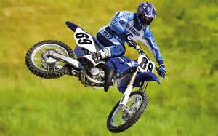
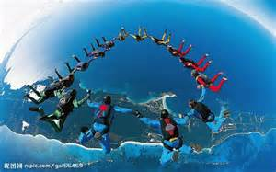
七、機械的運動項目
利用機械原理帶動人體移動或射擊標靶的運動項目。

Slide 19
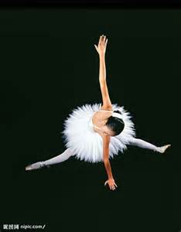
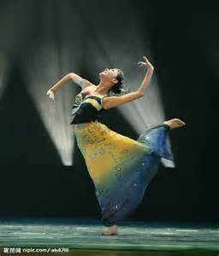
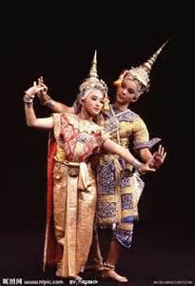
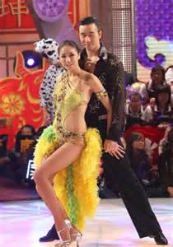
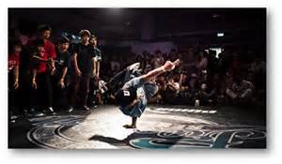
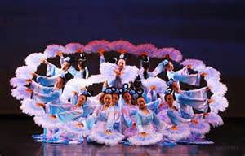
八、舞蹈的運動項目
人體配合音樂舞動
追求美感

Slide 20





九、體操的運動項目
為達健身或挑戰體能所設計的運動，廣義來說即是「身體操練型式」之活動。

Slide 21





十、動物的運動項目
身體駕馭動物所從事的運動。

Slide 22
參考資料來源
徐元民 (2006)。體育學導論。臺北市：品度。
許義雄 (2017)。現代體育學原理上冊。新北市：揚智文化。

